Slide 1
Companhia Paranaense de Energia - COPEL

Slide 2
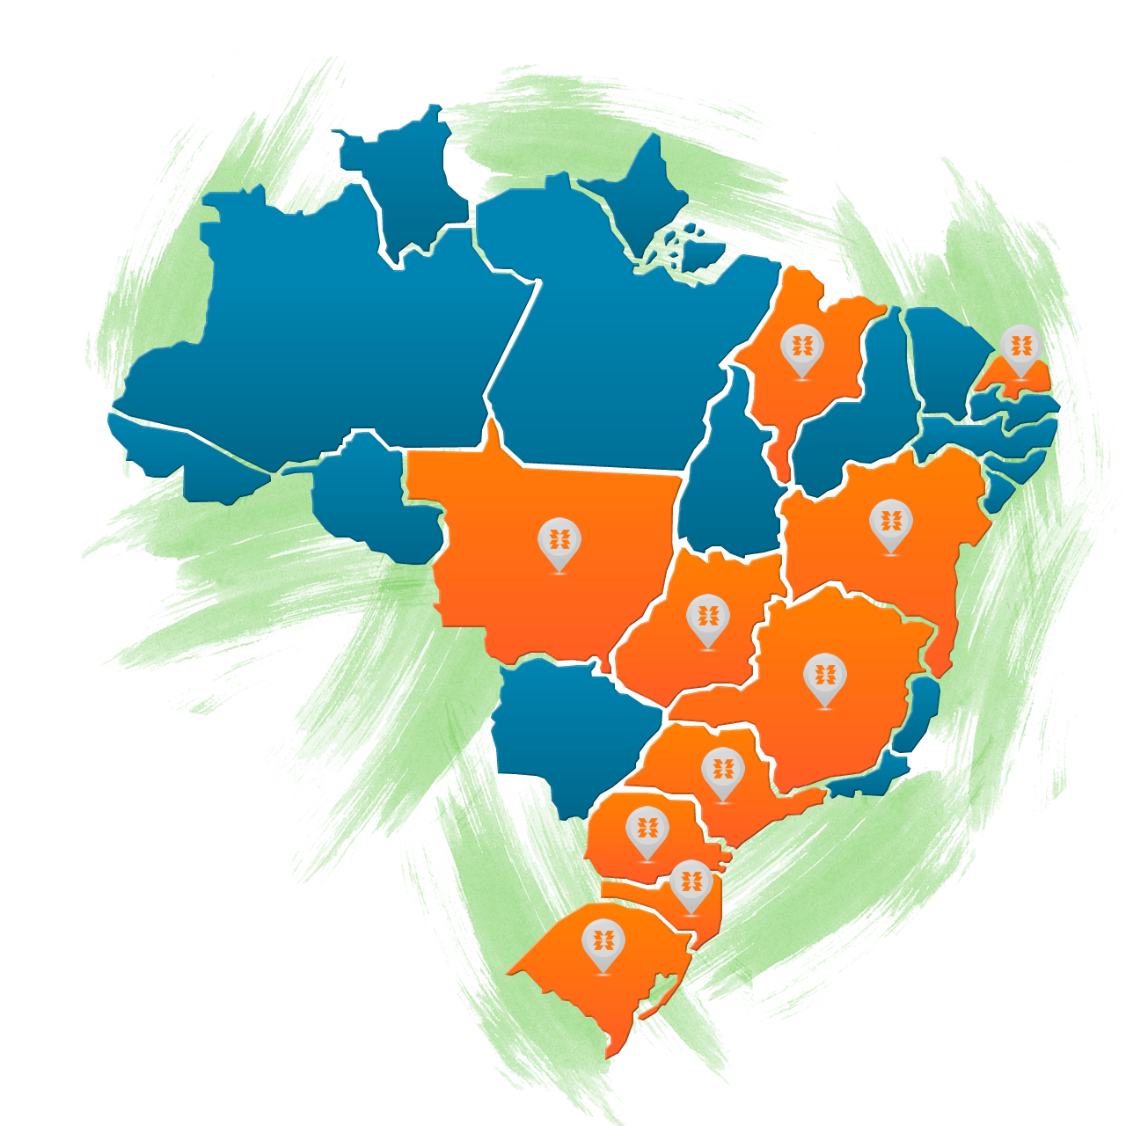
COPEL
A força da COPEL presente em 10 estados do Brasil
A Companhia é constituída pelas seguintes empresas:
Copel Holding
Copel Geração e Transmissão
Copel Distribuição
Copel Renováveis
Copel Telecomunicações

Slide 3
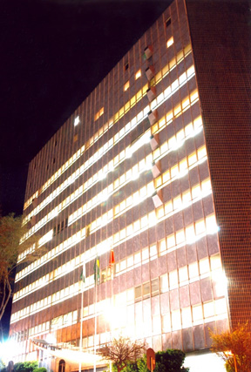
HOLDING
Fundada há 61 anos e com sede em Curitiba (PR), a Companhia atua no setor de geração, transmissão e distribuição de energia, e de telecomunicações.
Também participa dos setores de saneamento e gás.

Slide 4
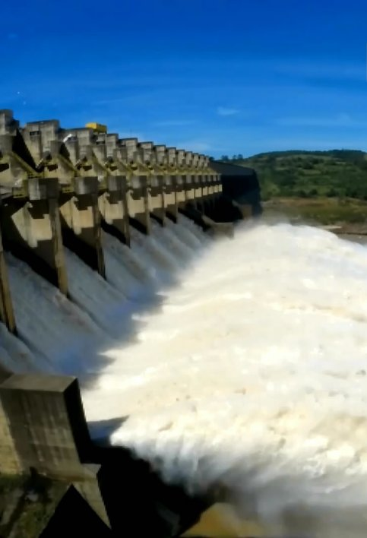
GERAÇÃO E TRANSMISSÃO
93% das plantas geradoras
Utilizam recursos renováveis
provenientes de recursos hídricos
5.450,5 MW de potência instalada
17 usinas próprias e 6 participações acionárias
Adição de 405 MW até 2017 (UHE Baixo Iguaçu/PR e Colíder/MT)

Slide 5
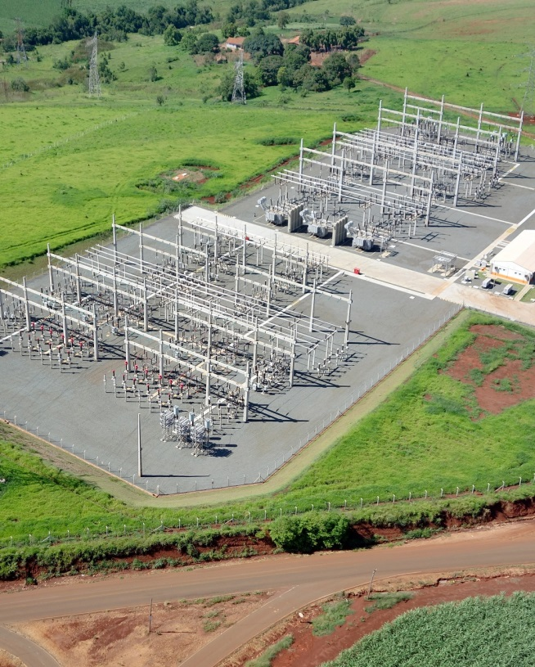
GERAÇÃO E TRANSMISSÃO
Em implantação 2.207 km de linhas de transmissão, em 9 Estados brasileiros
2.406 km de linhas de transmissão
38 subestações de transmissão em operação
concessão renovada até 2042

Slide 6
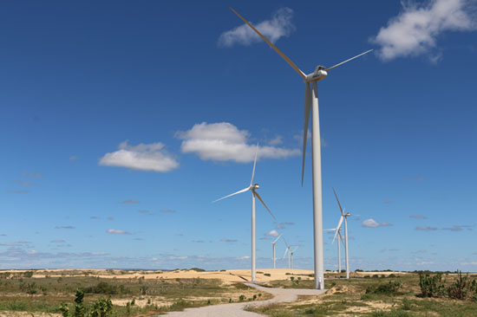
RENOVÁVEIS
Pioneira no estudo da exploração da energia dos ventos
331,6 MW de potência instalada
3 complexos eólicos operando no Rio Grande do Norte
15 parques eólicos, nos três complexos, com 151 aerogeradores
02 complexos eólicos em implantação no RN, que somarão 328MW de potência instalada até 2019

Slide 7
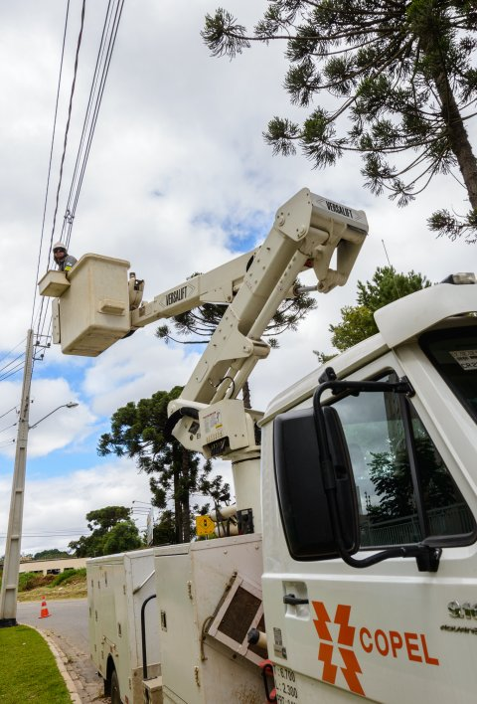
DISTRIBUIÇÃO
4ª maior distribuidora do Brasil
4,4 milhões de clientes
392 municípios atendidos no Paraná e um em Santa Catarina
190 mil km de linhas e redes elétricas
362 subestações automatizadas
409 agências e postos de atendimento

Slide 8
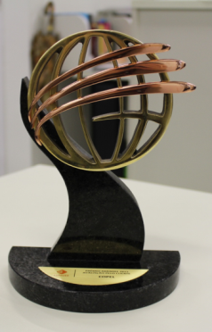
DISTRIBUIÇÃO
A Melhor Distribuidora do Brasil por 4 vezes nos últimos 5 anos
A Melhor Distribuidora da América Latina em 2011, 2012 e 2014

Slide 9
TELECOMUNICAÇÕES
O Paraná possui cobertura digital de 100% das cidades num total de 399 municípios do Paraná
42 mil clientes atendidos
28 mil km de cabos de fibras ópticas
Projeto de atender com redes metropolitanas à 50% do Estado até 2018

Slide 10
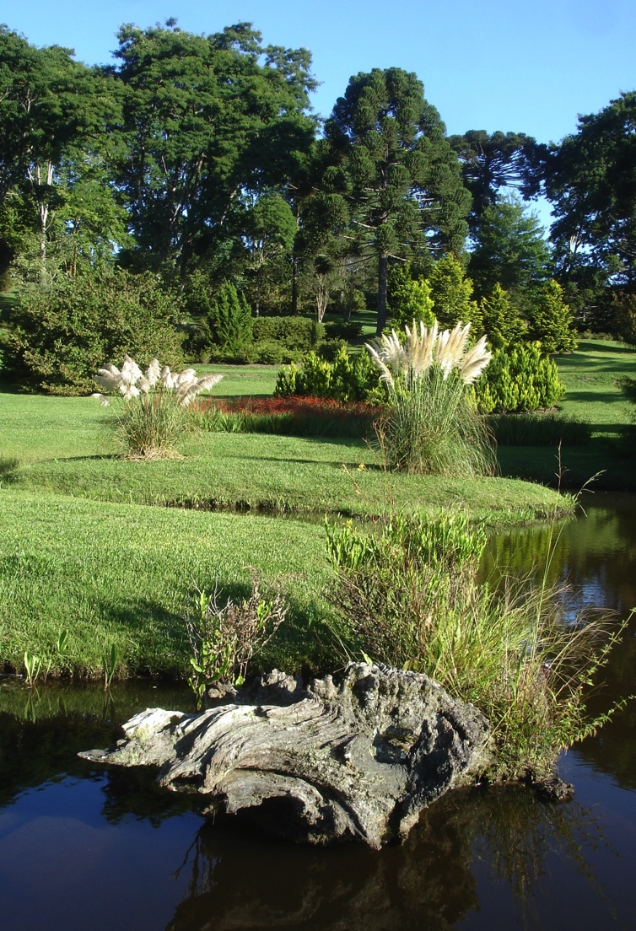
SUSTENTABILIDADE
1ª empresa do setor de energia no Brasil a tornar-se signatária do Pacto Global da ONU (2000)
10 anos adotando o Global Reporting Initiative – GRI
Em 2014 a Copel passou a integrar o Índice Global de Sustentabilidade - MSCI
Participa da Carteira do Índice de Sustentabilidade Empresarial - ISE Bovespa

Slide 11
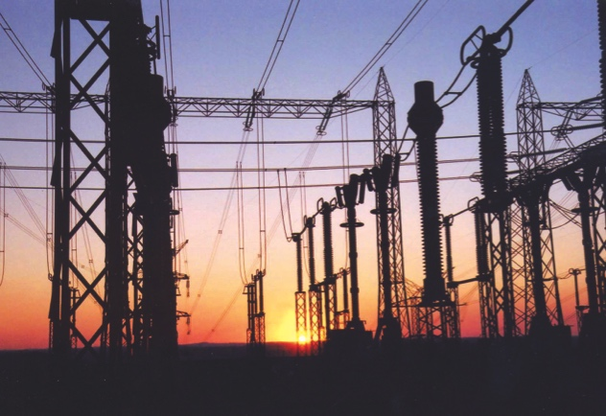
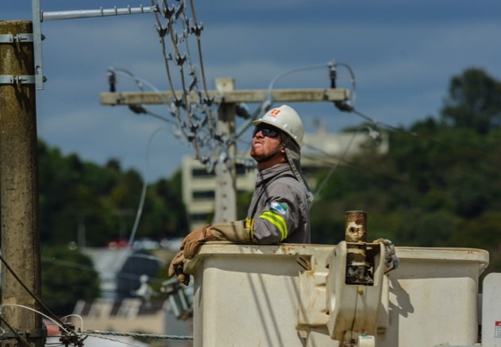
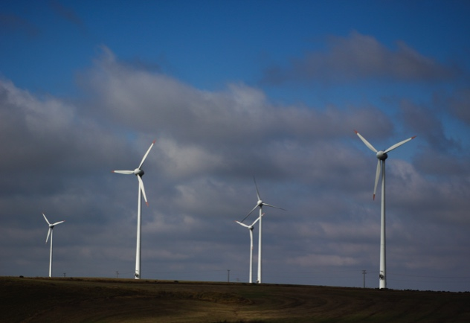
SUSTENTABILIDADE
Desde 1994 na BM&FBovespa
Primeira do setor elétrico brasileiro
Presente na União Europeia
21 anos de listagem
21 anos de listagem na NYSE
13 anos de Latibex (Madri)

Slide 12
Nome
Presidente
presidente@copel.com.br
(41) 3304-7855
www.copel.com.br
OBRIGADO

